Slide 1
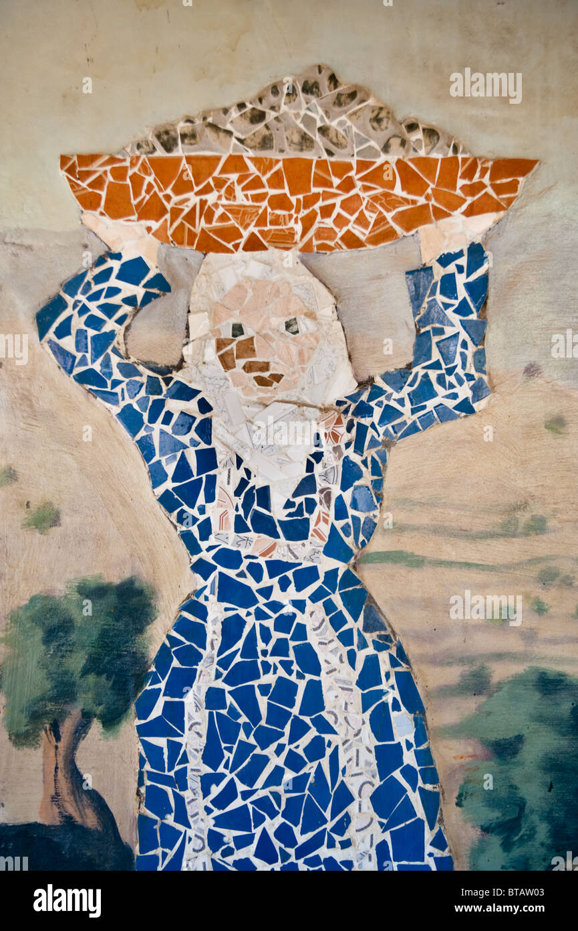
¿QUÉ ES LA MARIALOGÍA?

Slide 2
Introducción
Mariología: área de la teología que se dedica a estudiar la figura de María: quién es, su papel en la historia de la salvación, qué se puede (o no se puede) afirmar de ella, etc.
Complejidad a la que nos enfrentamos:
  Supone una síntesis teológica
  Cruza muchas de sus áreas.
  Se hace necesario conocer algunas nociones básicas para poder entender la crítica y propuesta feminista.

Slide 3
Punto de partida
Fuente de la teología: la Sagrada Escritura
En el caso de la mariología: pocos textos
La función/intención de los Evangelios es transmitir la fe en Jesús. María aparece “en función” de transmitir esa fe.

Slide 4
Gálatas 4, 4
“Al llegar la plenitud de los tiempos, envió Dios a su Hijo, nacido de una mujer, nacido bajo la ley, para rescatar a los que se hallaban bajo la ley, y para que recibiéramos la condición de hijos. ”
Elementos importantes que el texto nos revela:
Misterio de la Encarnación.
Misterio de la maternidad/ kénosis. Fue un verdadero hombre, nació de una mujer.
Nacido bajo la ley: pertenencia al pueblo de Israel. La ley es expresión de la alianza, de ser un pueblo escogido.
Para rescatar a los que se hallaban bajo la ley: agrega finalidad, recatar. Se trata de un envío de salvación
Para que reciban filiación divina. Hijos en el hijo. El plan divino es la filiación (relación).
El misterio de María se debe comprender a la luz de un plan de salvación en el que ella ocupa un lugar central.

Slide 5
Desarrollo del dogma: María, Madre
Afirmaciones cristológicas que van derivando en unas mariológicas
Contra los docetas: Ignacio de Antioquía habla de que Jesús nació de María virgen para enfatizar su humanidad.
Primera afirmación de María (Éfeso 431) : madre virginal de Dios.
  Humano Y divino.
  Ella no es madre de una naturaleza, sino de la persona.
  Con el tiempo esto implicó que María tiene un lugar especial en el plan de salvación.
  María es el lugar histórico en el que Dios se hace carne para habitar entre nosotros. Es una verdadera madre.
La creencia mariana estuvo siempre ligada al culto, a la experiencia

Slide 6
María, Virgen
Virgen: sin intervención humana, puro don. El ser humano no puede salvarse a sí mismo.
Desarrollo comprensión virginidad: María completamente consagrada a su hijo. Deriva en María siempre virgen (ni tuvo relaciones sexuales ni otros hijos).
Verdadero parto, lo otro concepciones piadosas. María da a luz verdadera y realmente.
Virginidad → es cristológica. Para explicar el origen divino de Jesús. No producimos al redentor, es una iniciativa gratuita de Dios.

Slide 7
siglos VIII-XI: explosión de piedad mariana.
Grandes fiestas que preparan el desarrollo mariológico de XI-XII, este último, siglo mariano por excelencia.
Importancia de la piedad mariana del pueblo. Desarrollo mariológico no puede entenderse desligado de esto.

Slide 8
Inmaculada Concepción, 1854
Hace referencia a María llena de gracia. En contraposición al pecado original.
Pecado v/s gracia
María no fue purificada (nosotros en la redención) sino preservada del pecado original desde el momento de su concepción.
Afirmación de la primacía absoluta de la iniciativa de Dios, manifestada de modo singular en María.
Privilegio por su misión única

Slide 9
Asunción, 1950
Glorificación de su cuerpo anticipada.
“Cumplido el curso de su vida terrestre, fue asunta en cuerpo y alma. Se encuentra en aquel estado en el que se hallarán los justos después de la Resurrección final.”
No significa que no haya muerte y sepulcro. No se menciona un desplazamiento espacial (al cielo) sino un estado (la gloria celestial).
Es un misterio de fe como consecuencia de la unión amorosa entre María-madre y su hijo. “Honrarás a tu padre y a tu madre”.
No es contrario a la muerte, propia del ser humano. Es anticipación de la Resurrección.
Nos anuncia nuestro destino último y original: participación en la vida de la Trinidad sin perder nuestra identidad (corporalidad).
Es un privilegio mariano, pero no es exclusivo suyo. El privilegio consiste en la anticipación.

Slide 10
Síntesis
a) María, madre de Dios
b) María, siempre virgen
c) Inmaculada
d) Asunción
Época antigua: maternidad divina y virginidad → encuadre cristológico
Época moderna: Inmaculada y Asunción → encuadre antropológico.
Todos los dogmas se entienden desde la maternidad divina. No se puede pensar a María sino desde Cristo.

Slide 11
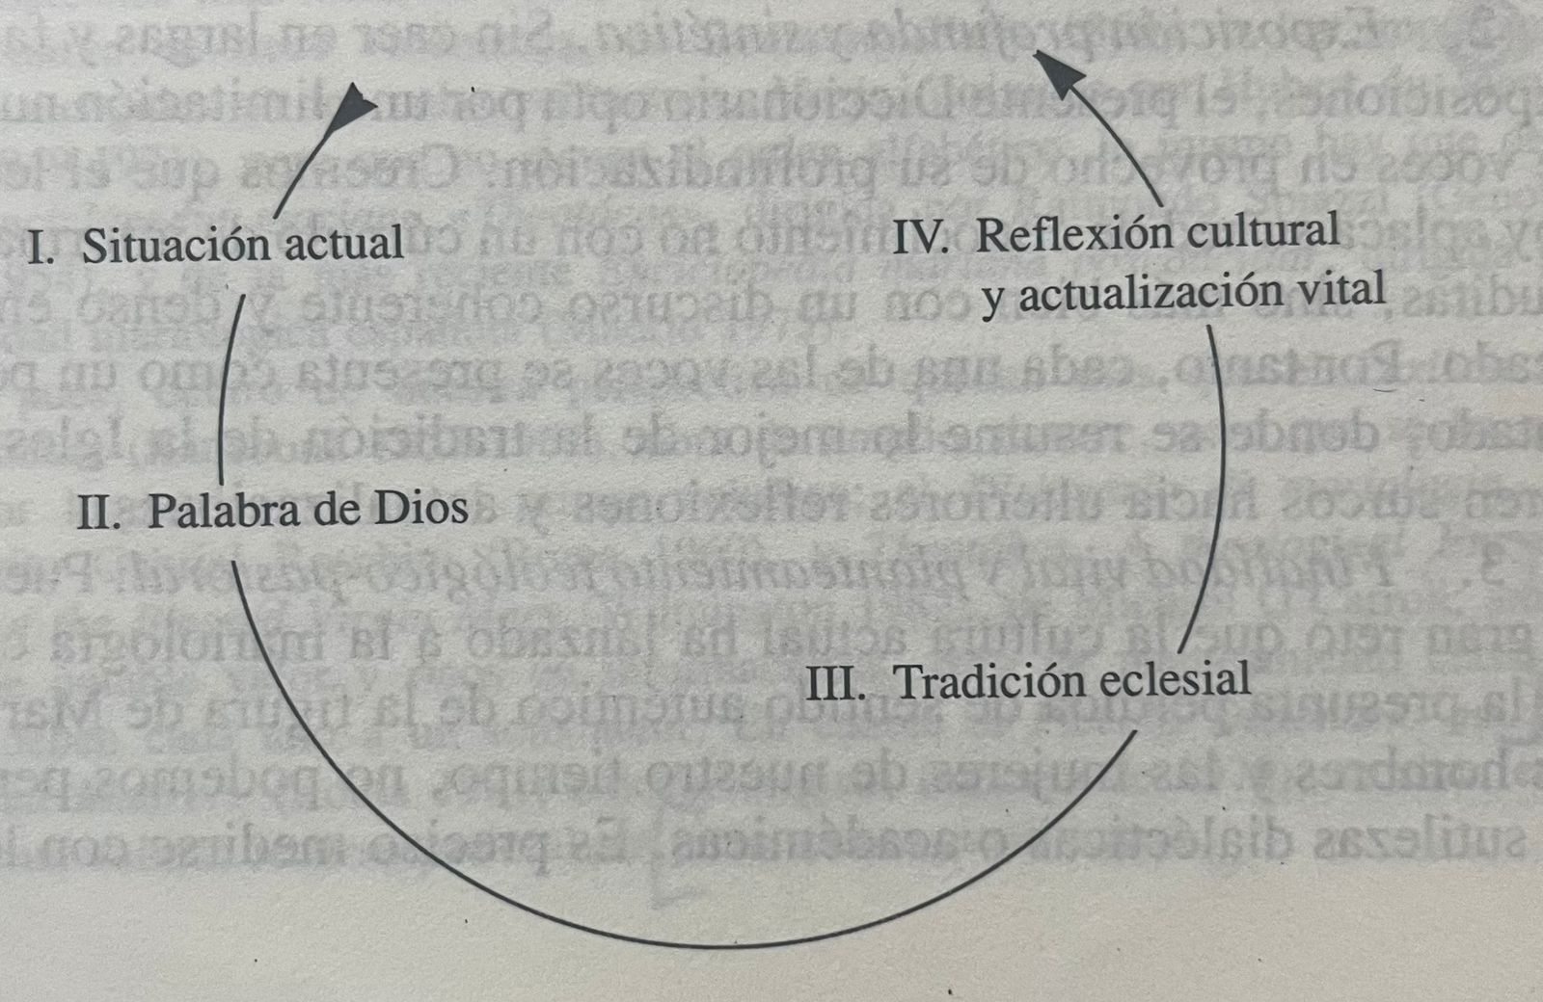
Marialogía hoy

